Slide 1


Slide 2

Conhecendo
O projeto

Slide 3
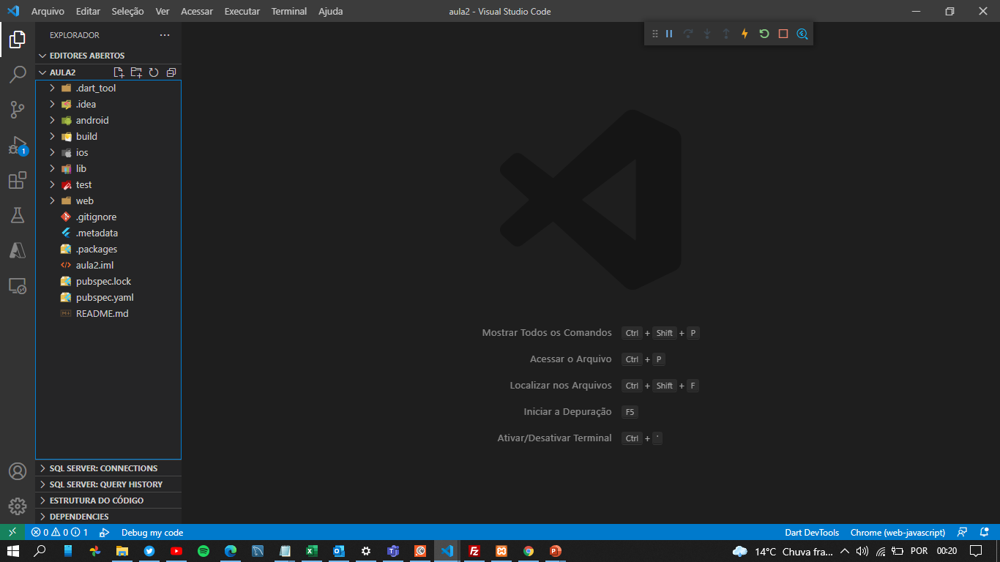
.dart_tool
É onde fica o build do seu projeto

Slide 4
.idea
É onde ficam as configurações do Intellij

Slide 5
android
Pasta onde ficam relacionado os arquivos do projeto android

Slide 6
build
É onde fica o build da aplicação

Slide 7
ios
Pasta onde fica relacionado os arquivos do projeto IOS

Slide 8
lib
Pasta onde ficam relacionado os arquivos da aplicação

Slide 9
test
Pasta relacionado ao teste da aplicação

Slide 10
.gitignore
Arquivo de configuração do github

Slide 11
pubspec.yaml
Arquivo de configuração da aplicação

Slide 12

O Básico, do básico, do básico

Slide 13
E mais uma variável de ambiente
DART

Slide 14
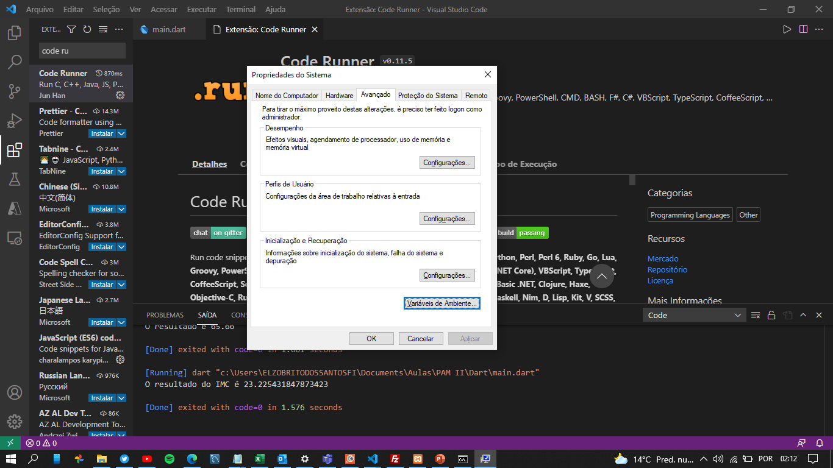

Slide 15
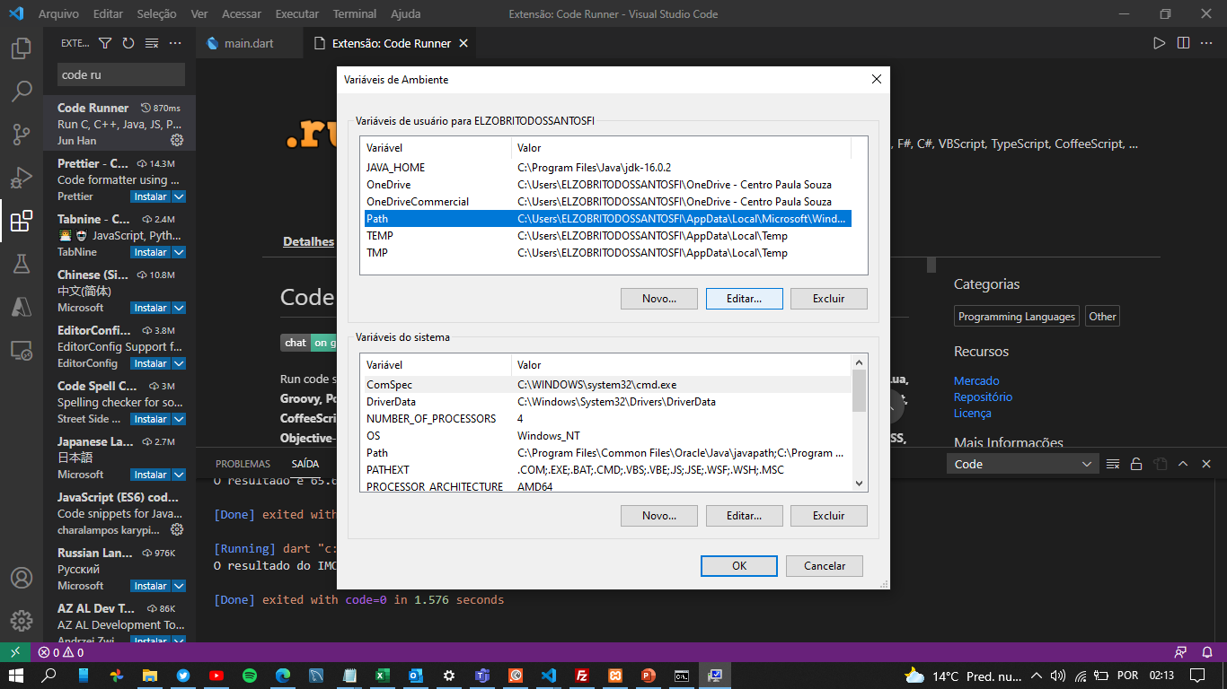

Slide 16
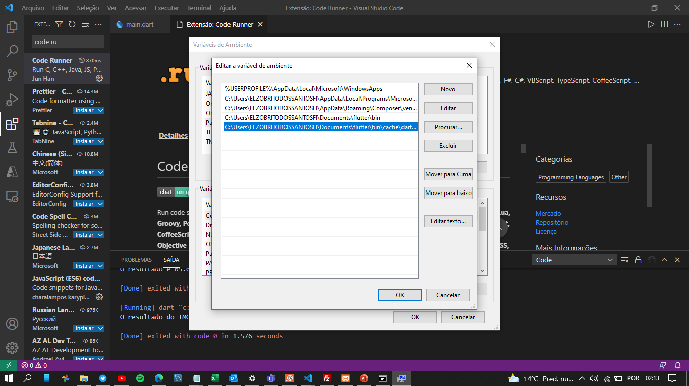

Slide 17
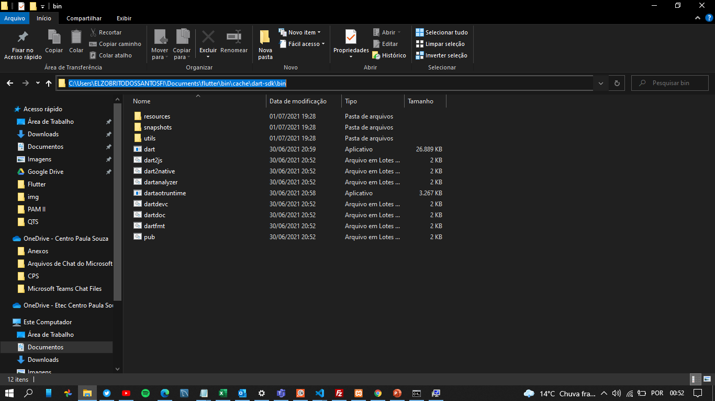

Slide 19
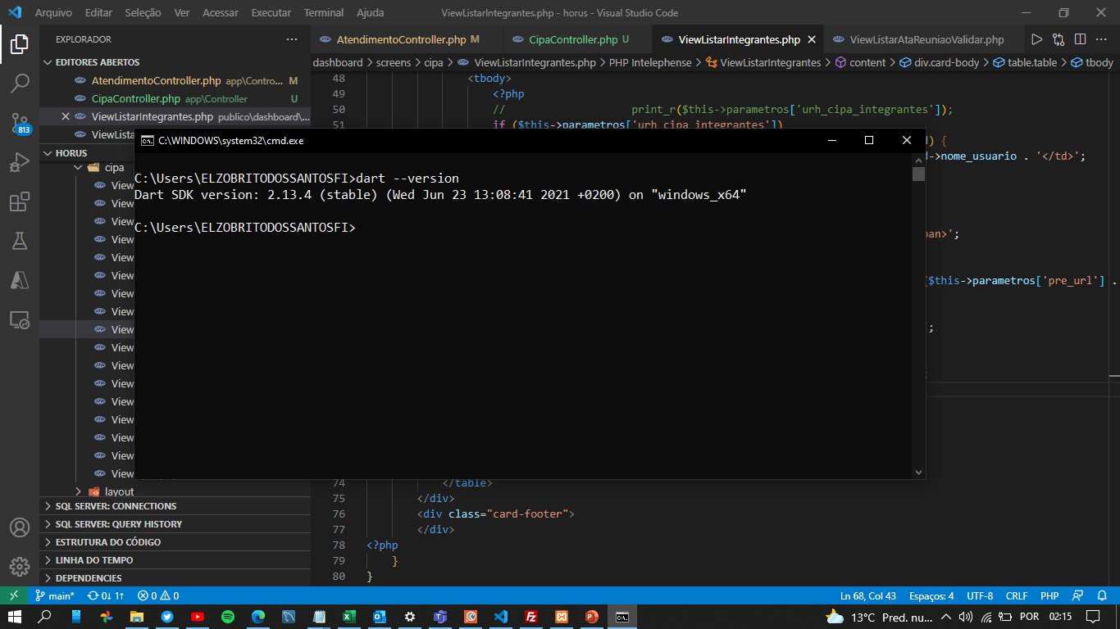

Slide 20
E uma extensão
Code Runner

Slide 21
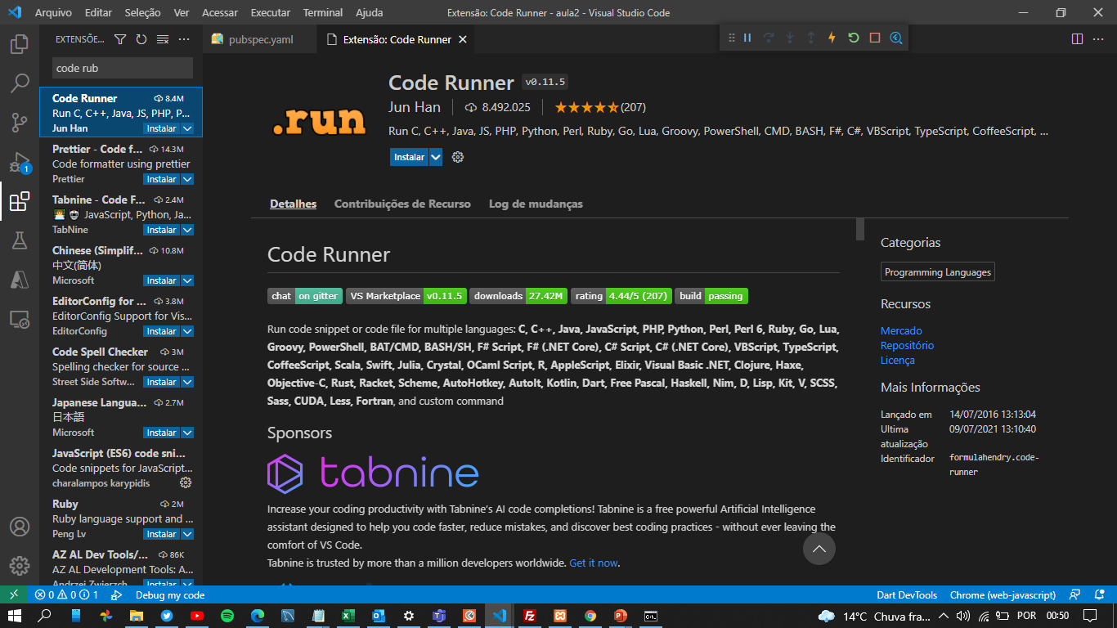

Slide 22
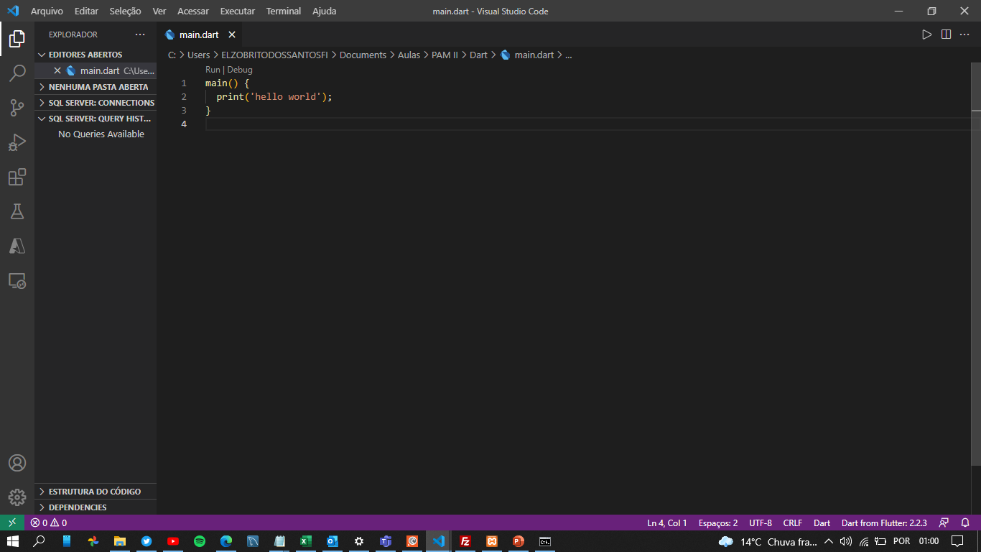

Slide 23
CTRL+ALT+N
Executa o código

Slide 24
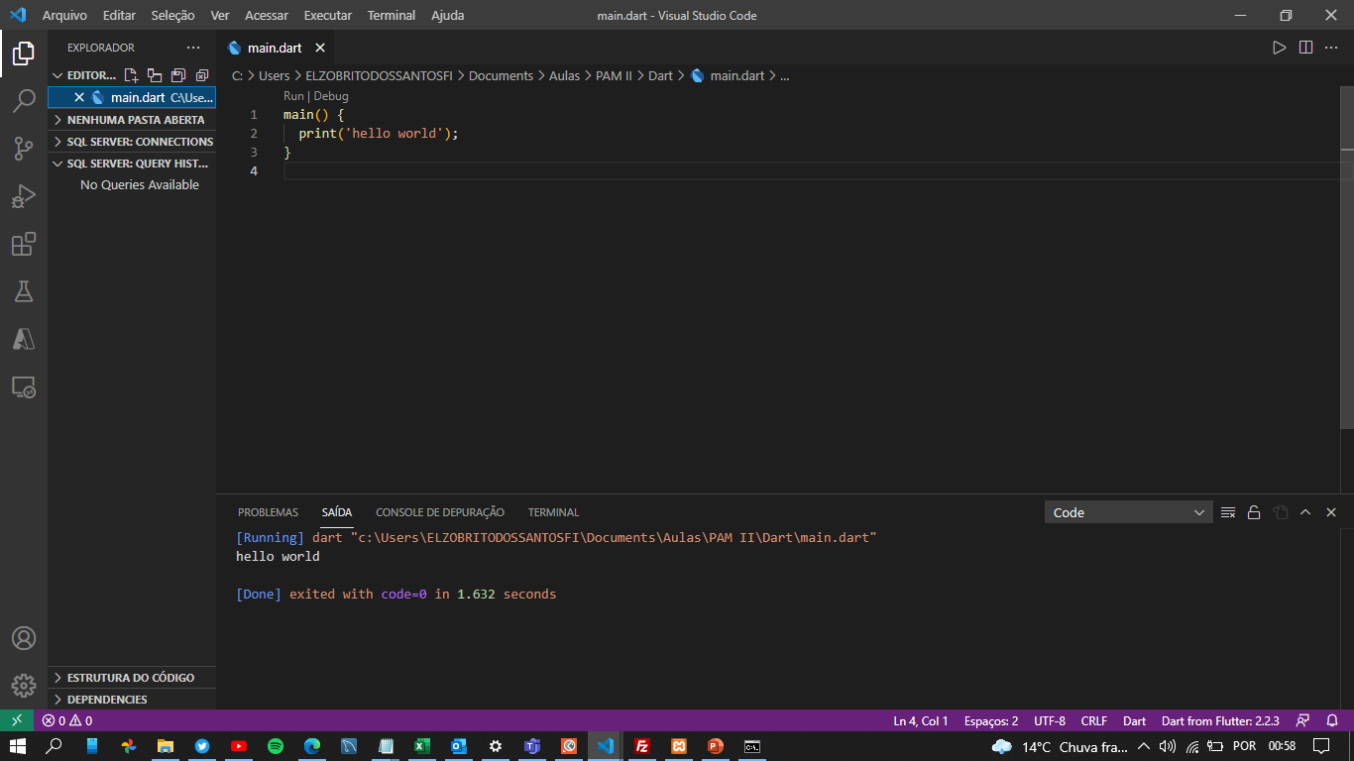

Slide 25
DART
Dart (originalmente denominada Dash) é uma linguagem de script voltada à web desenvolvida pela Google. Ela foi lançada na GOTO Conference 2011,[2] que aconteceu de 10 a 11 de outubro de 2011 em Aarhus, na Dinamarca. O objetivo da linguagem Dart foi inicialmente a de substituir a JavaScript como a linguagem principal embutida nos navegadores.[3] Programas nesta linguagem podem tanto serem executados em uma máquina virtual quanto compilados para JavaScript.[4]

Slide 26
Fortemente tipada
Dart

Slide 27
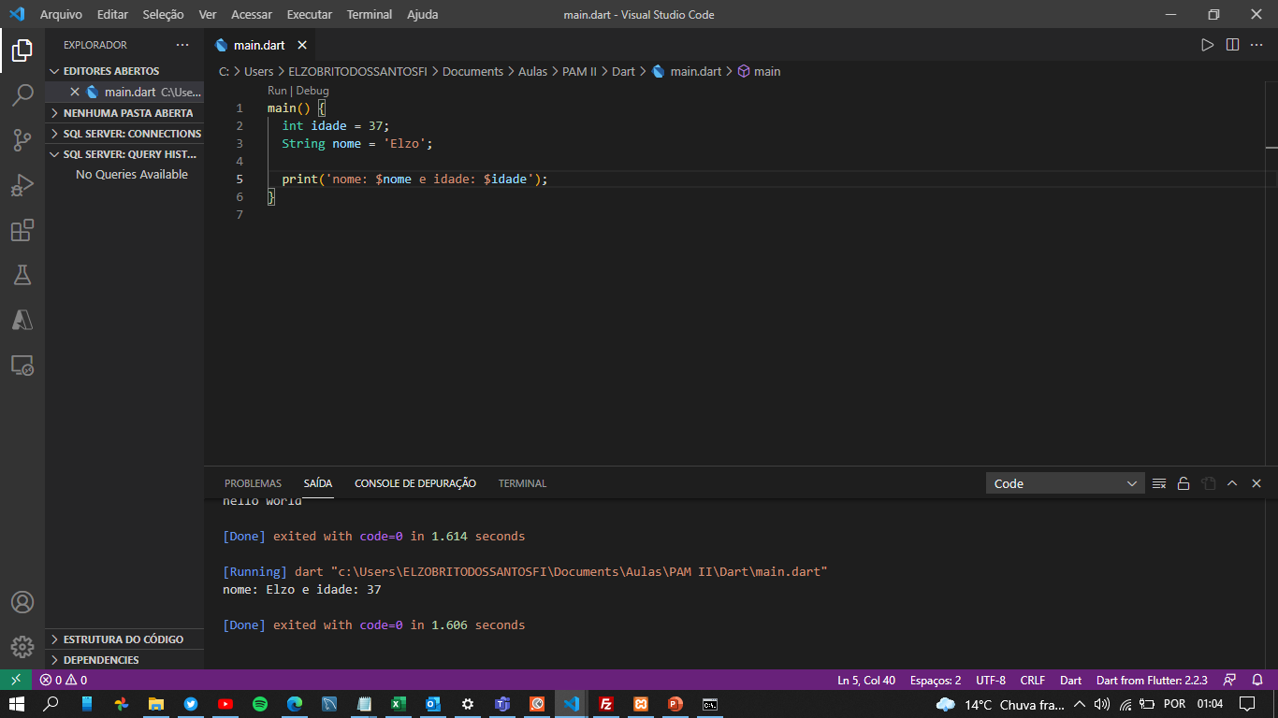

Slide 28
Suporta inferencia
Dart

Slide 29
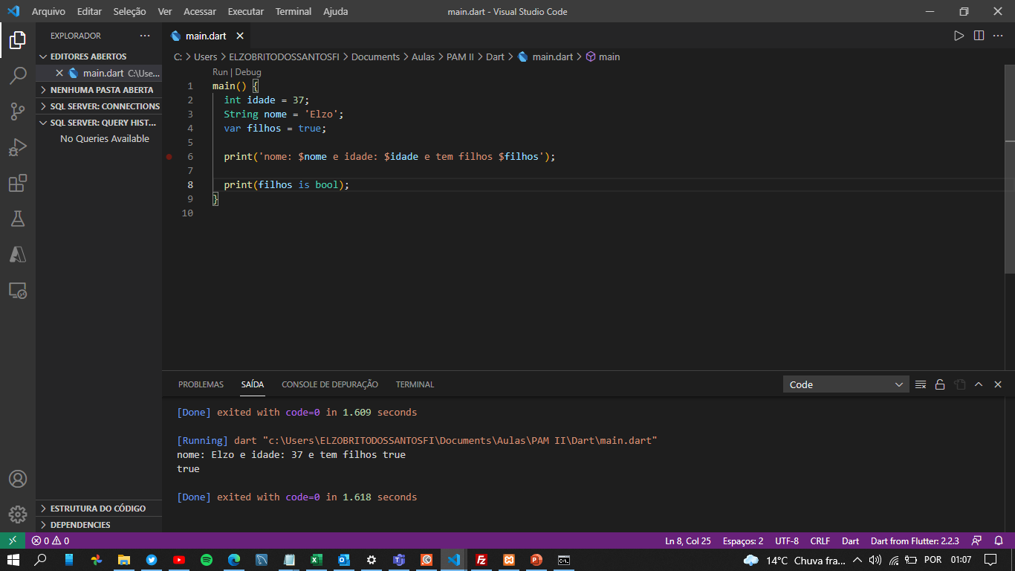

Slide 30
Listas
Dart

Slide 31
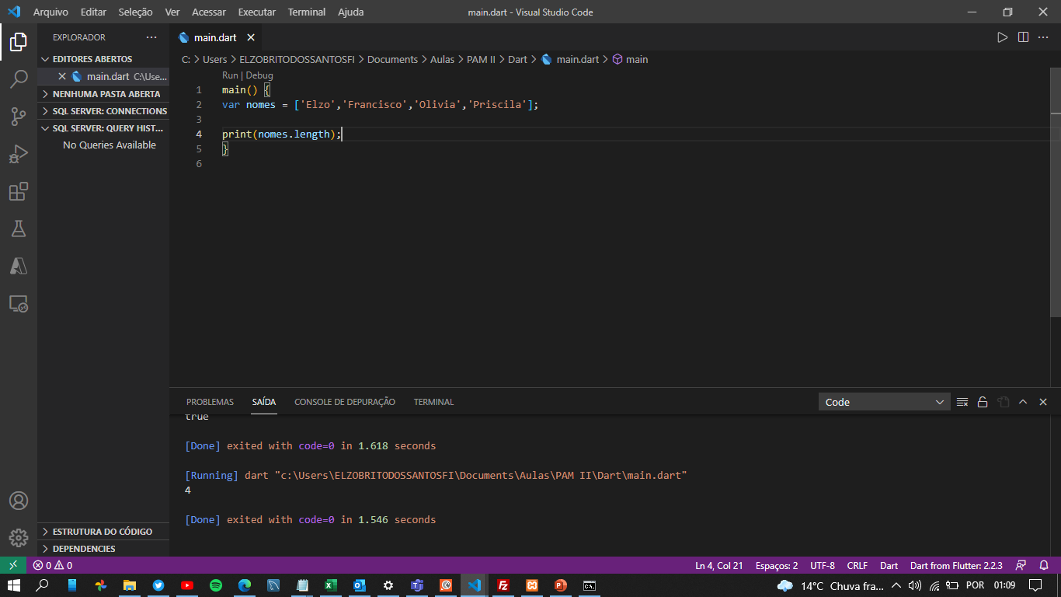

Slide 32
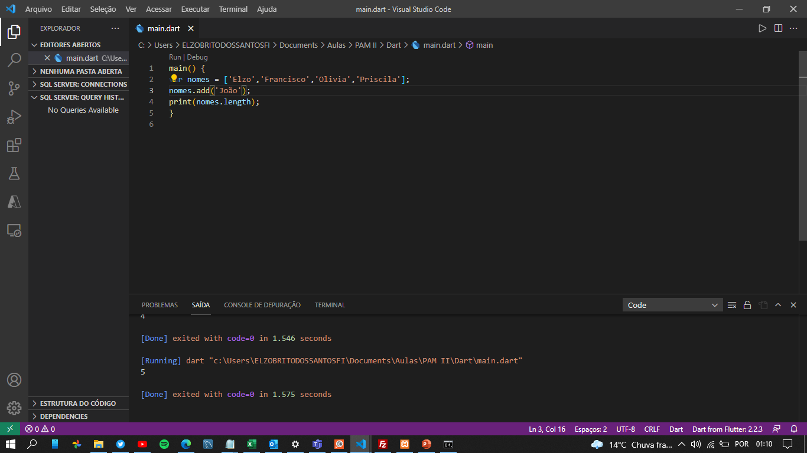

Slide 33
Acessando as Listas
Dart

Slide 34
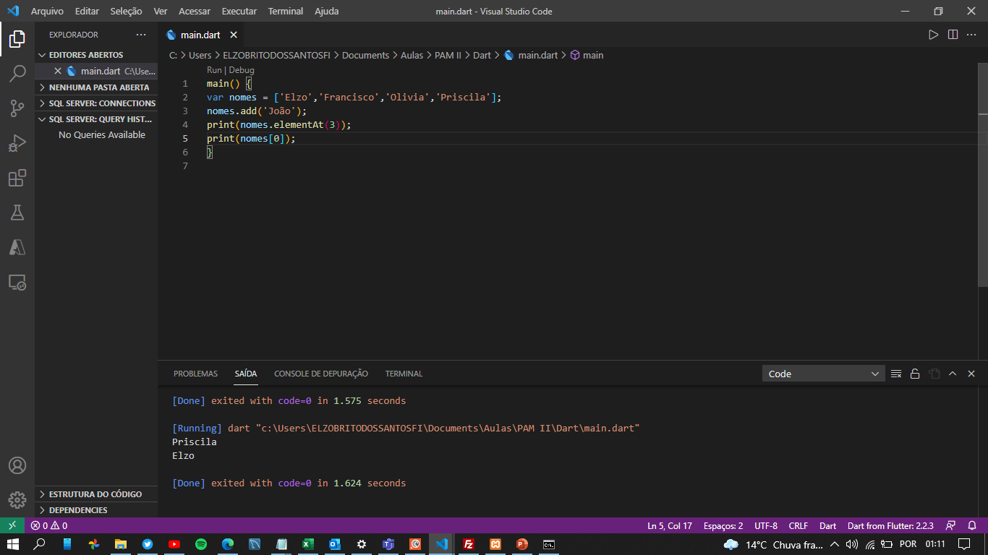

Slide 35
Conjuntos
Dart

Slide 36
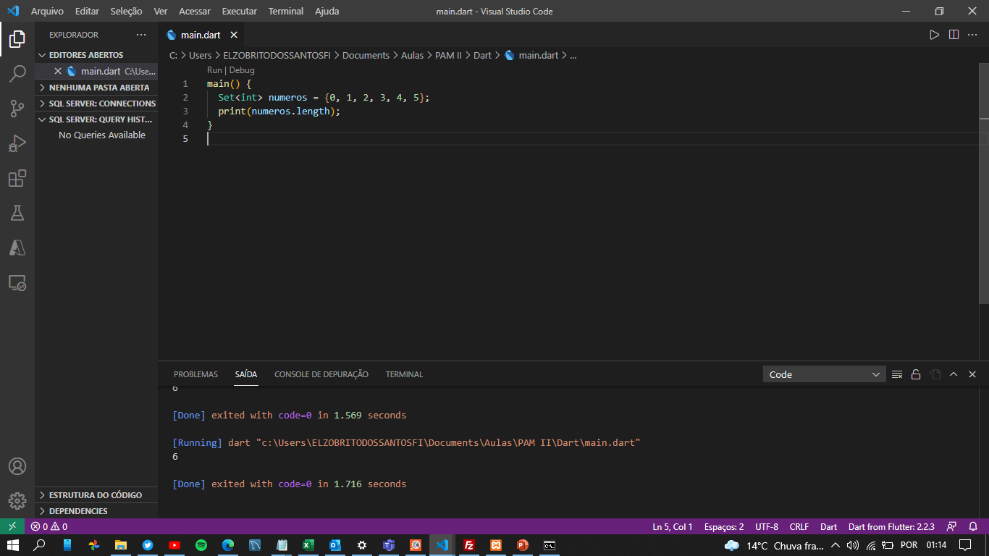

Slide 37
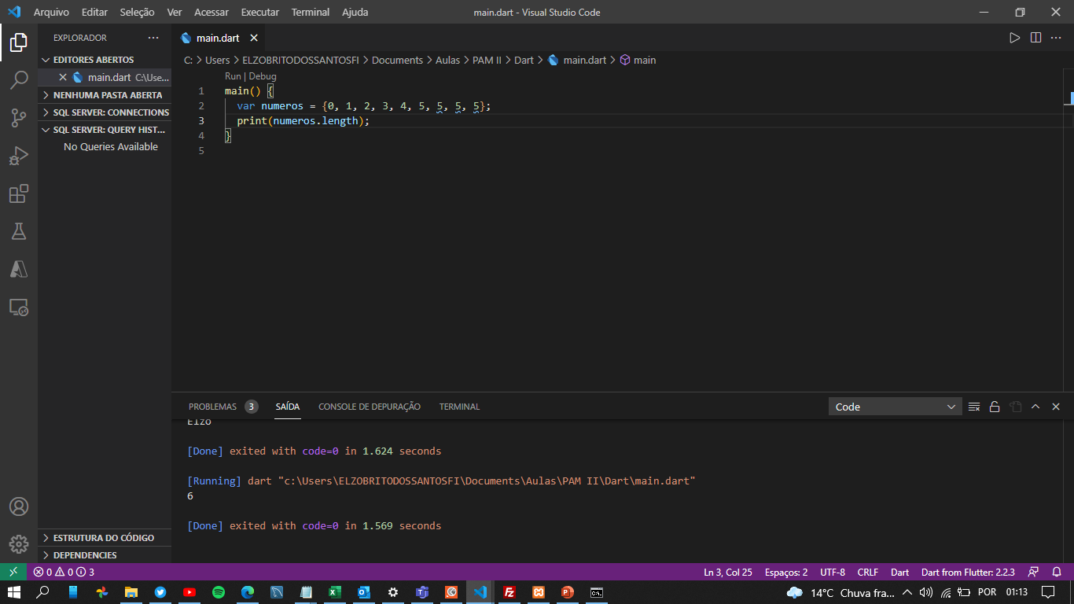

Slide 38
MAP
Dart

Slide 39
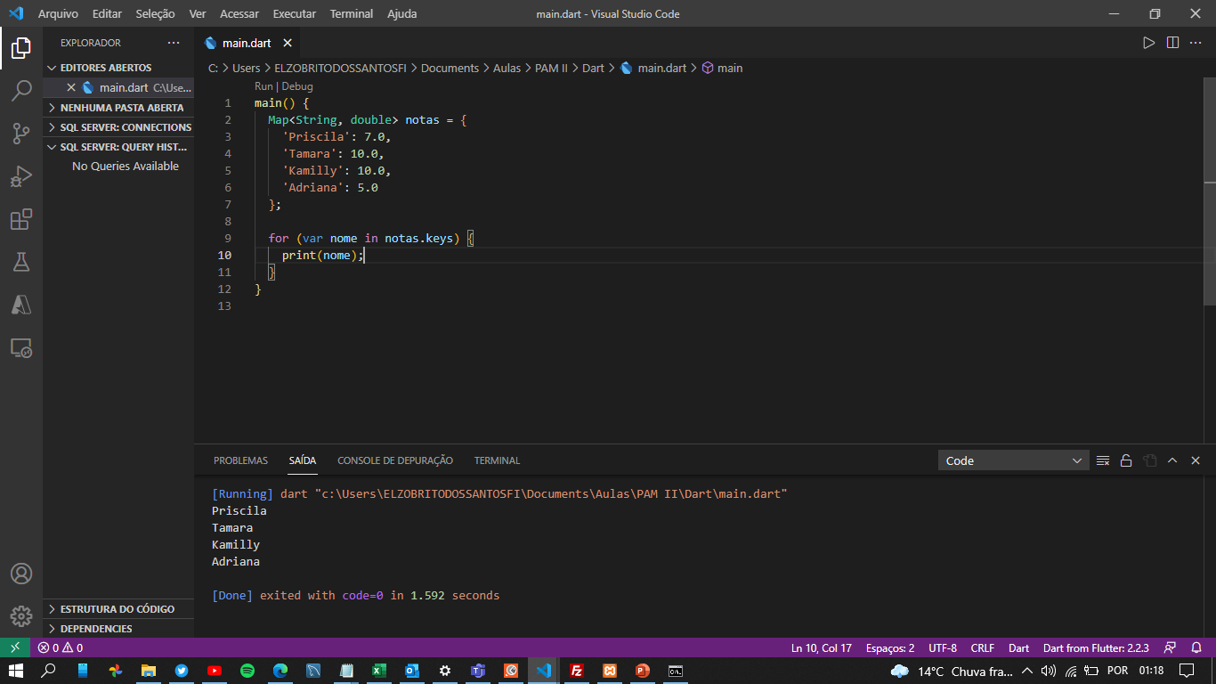

Slide 40


Slide 41
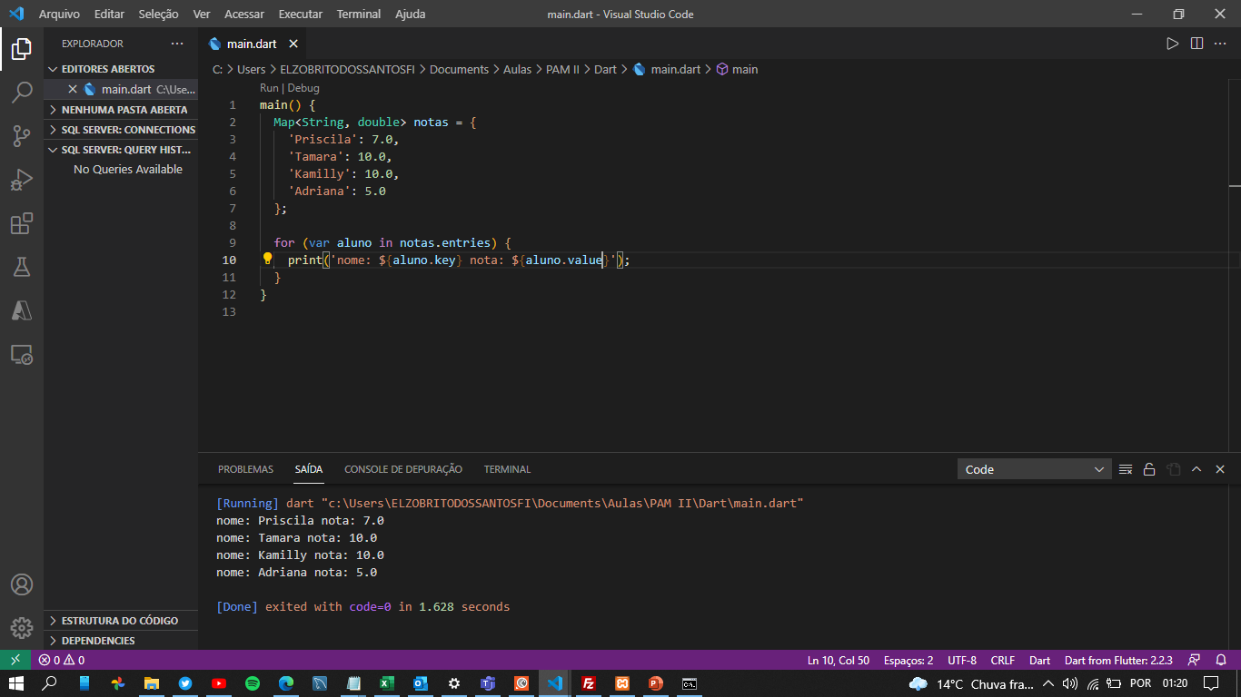

Slide 42
dynamic
Dart

Slide 43
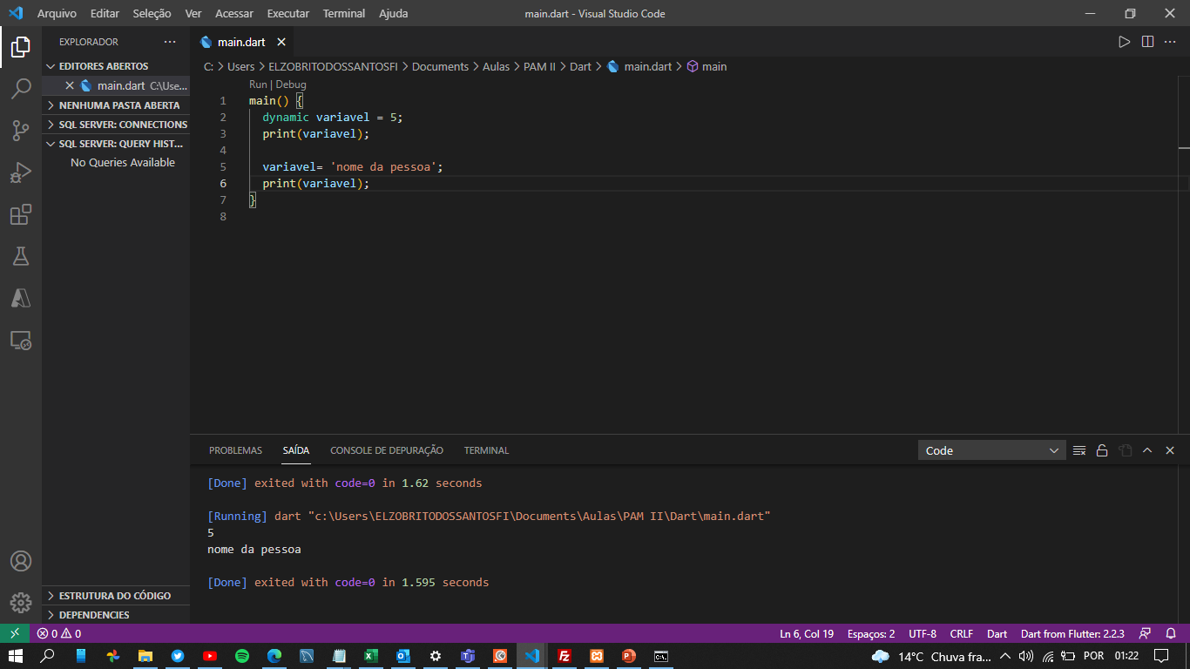

Slide 44
funções
Dart

Slide 45


Slide 46


Slide 47


Slide 48
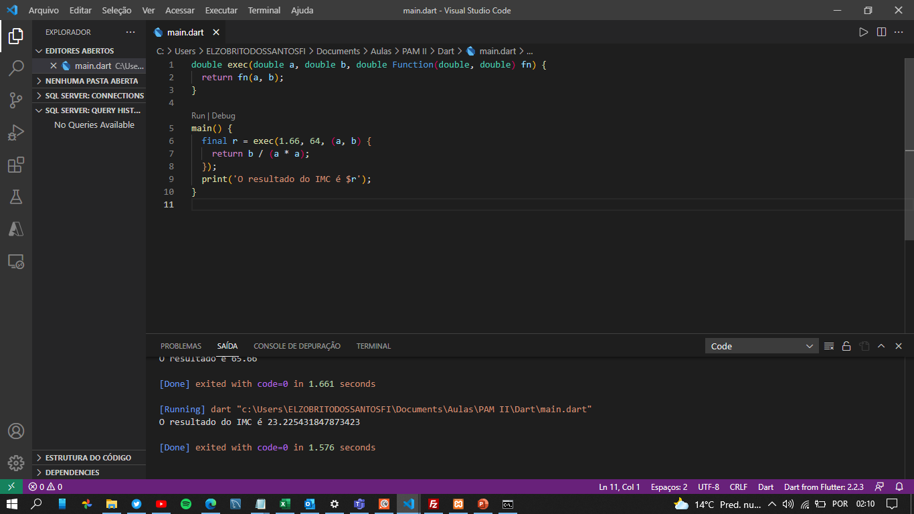

Slide 49
Orientação a objetos
Dart

Slide 50
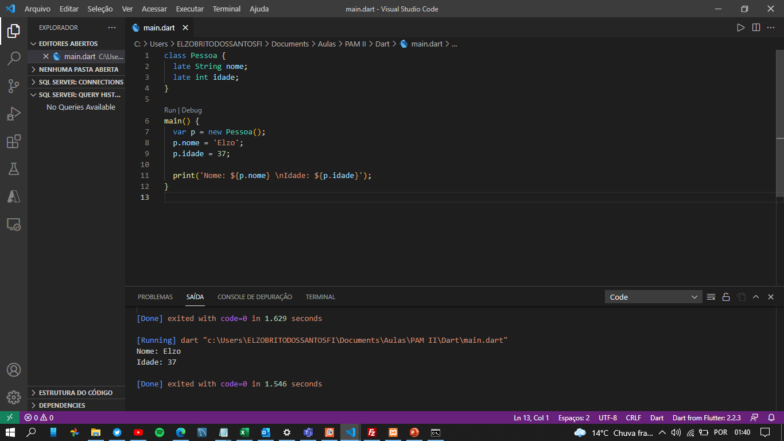

Slide 51
Orientação a objetos (construtor)
Dart

Slide 52
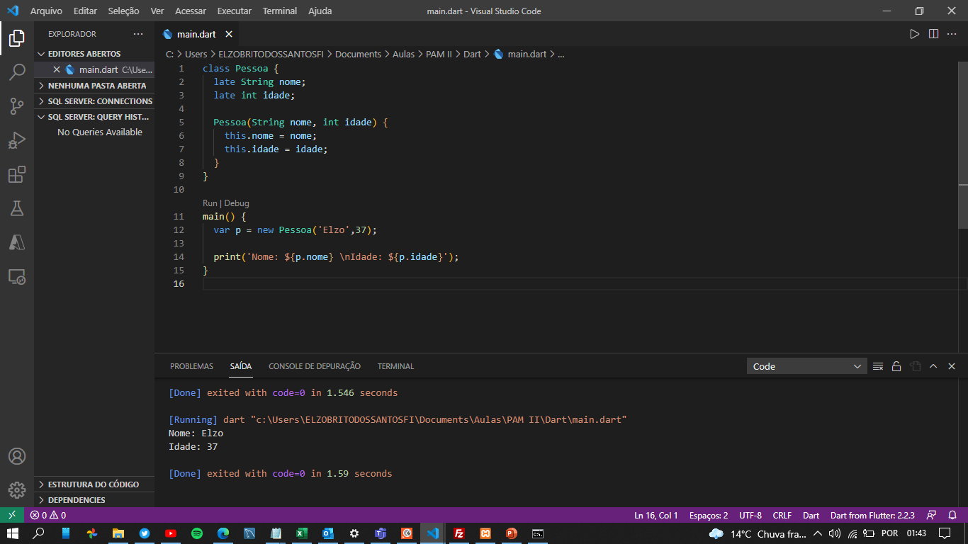

Slide 53
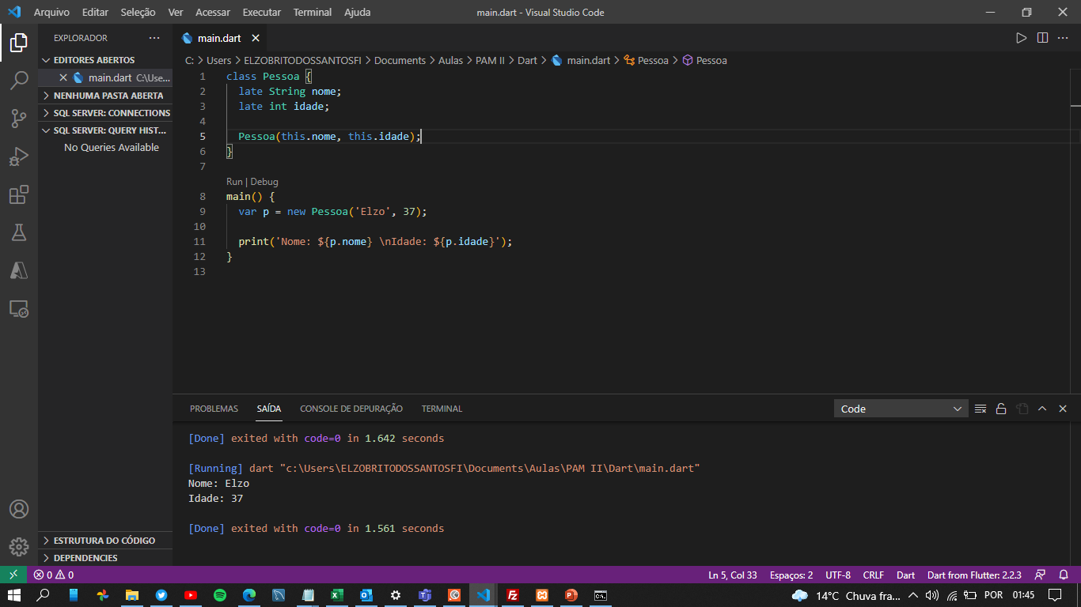

Slide 54
Orientação a objetos (construtor com parâmetros nomeados)
Dart

Slide 55


Slide 56
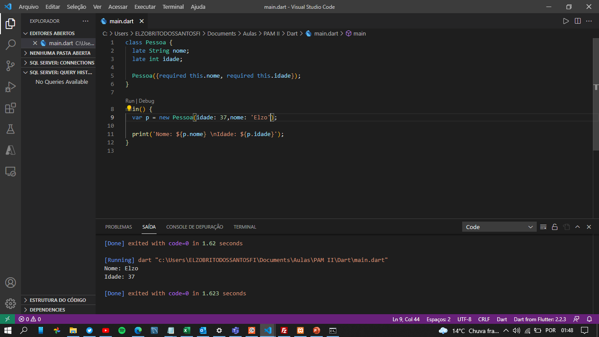

Slide 57
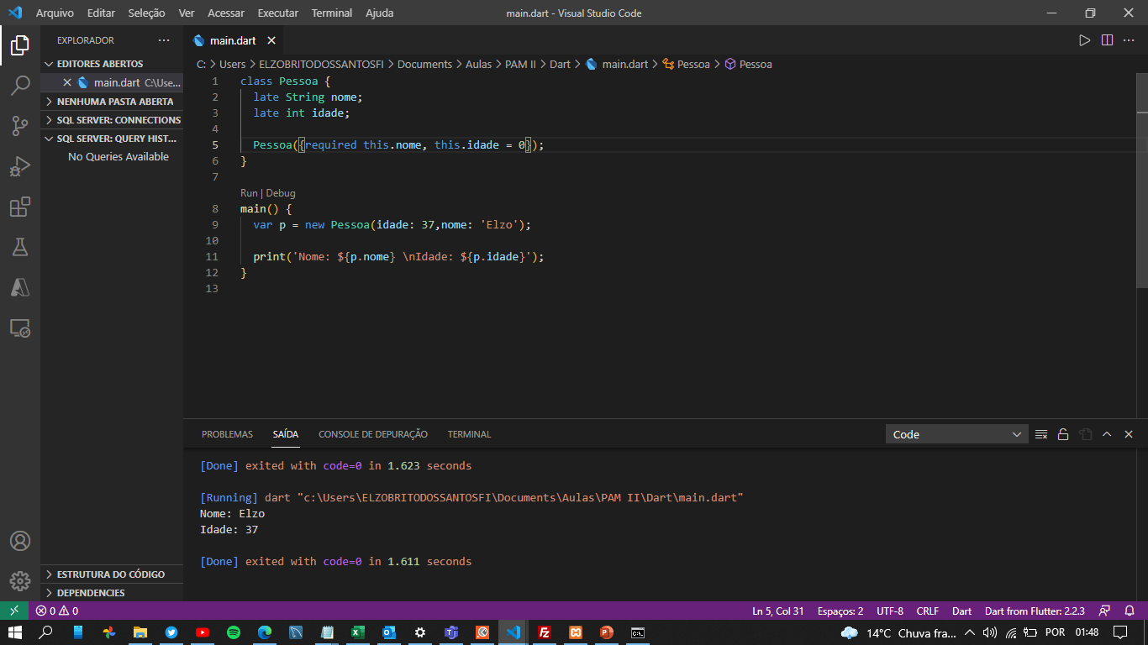

Slide 58
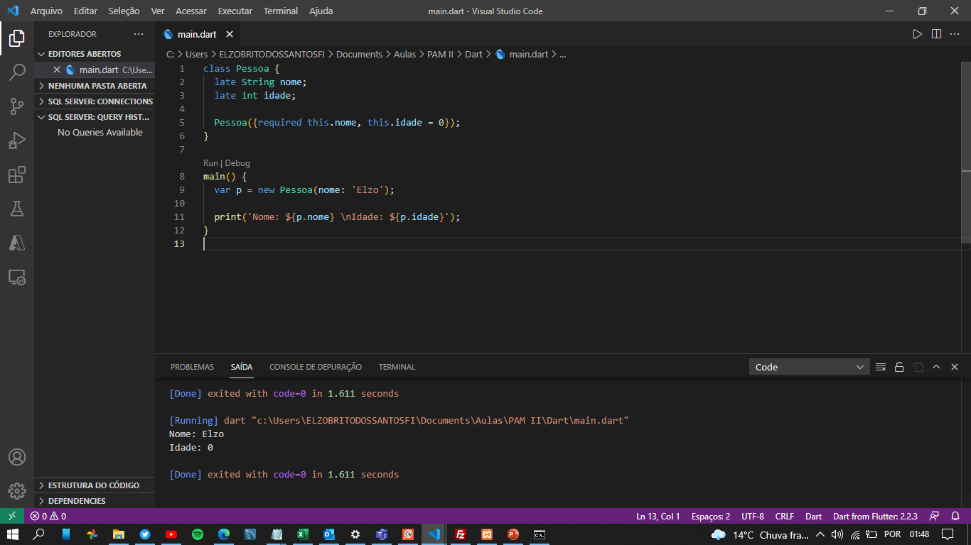

Slide 59
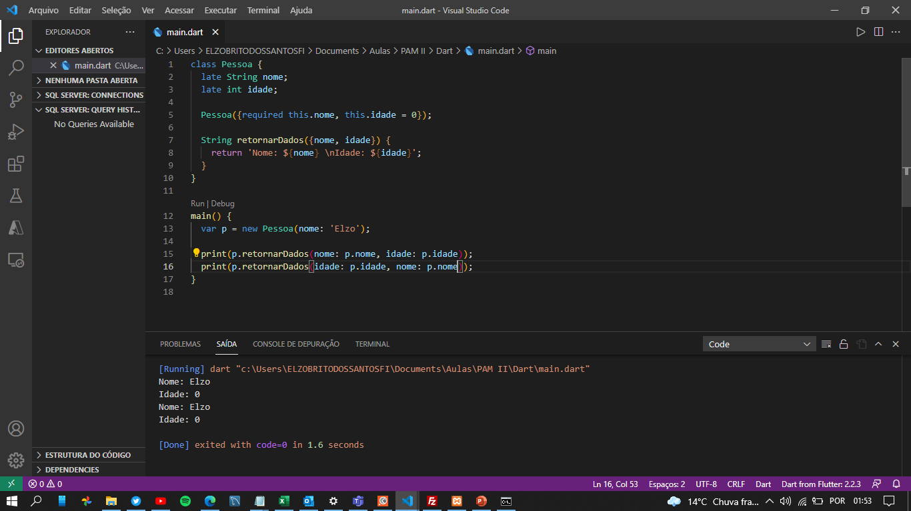

Slide 60
